Slide 1
«Методика определения уровня обучаемости»
Никитина Ю.С.,
старший методист ЦРИИ
10 апреля 2019 г.

Slide 2
Обучаемость, или уровень учебно-познавательных возможностей
Обученность — объем и глубина знаний ученика по предмету; уровень владения предметными умениями и навыками.
Обучаемость – уровень учебных возможностей учащегося, уровень самостоятельности в учебной деятельности.
Notes:
Обученность оценивается в баллах (отметка по предмету) по результатам выполнения разноуровневых тематических зачётных работ, по данным промежуточной диагностики, по качеству и содержанию устных ответов, подготовленных рефератов и т.п.
Обучаемость, или уровень учебно-познавательных возможностей.
Этот параметр имеет все шансы претендовать на интегральную характеристику зоны ближайшего развития ученика, так как зависит и определяется развитием всех остальных упомянутых выше параметров ИСУД: обучаемость определяется и уровнем интереса к предмету, и объемом усвоенных знаний, и уровнем развития общеучебных навыков, и психофизиологическими особенностями личности.

Slide 3
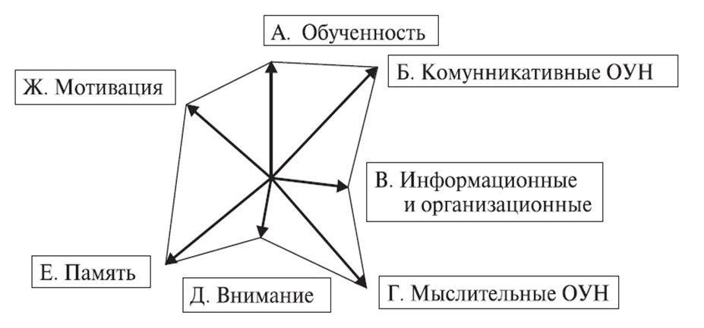
Уровень обучаемости динамически изменяющийся параметр, зависящий как от наследственных задатков, так и от социальных условий
Сущность обучаемости как интегральной характеристики познавательной сферы ученика
Notes:
Можно показать, что такая схема «работает» и в динамике: если будет расти показатель по любому из выделенных параметров, то общая площадь фигуры будет увеличиваться. В переводе на язык дидактики:
если развивается и растет любой из параметров индивидуального стиля учебной деятельности ученика, то увеличивается общий уровень его познавательных возможностей –его обучаемость.

Slide 4
Уровень обучаемости динамически изменяющийся параметр, зависящий как от наследственных задатков, так и от социальных условий
если развивается и растет любой из параметров
индивидуального стиля учебной деятельности ученика,
то увеличивается общий уровень его познавательных возможностей –
его обучаемость.
Сущность обучаемости как интегральной характеристики познавательной сферы ученика

Slide 5
Именно уровень обучаемости ребёнка определяет долю необходимой помощи, формы и приёмы индивидуальной работы с каждым учащимся.
Согласно требованиям ФГОС, учитель обязан осуществлять индивидуализацию учебного процесса, реализуя проектирование индивидуальных траекторий развития обучающихся.

Slide 6
Именно уровень обучаемости ребёнка определяет долю необходимой помощи, формы и приёмы индивидуальной работы с каждым учащимся.
Согласно требованиям ФГОС, учитель обязан осуществлять индивидуализацию учебного процесса, реализуя проектирование индивидуальных траекторий развития обучающихся.
В индивидуализированном учебном процессе учитель
всегда знает, КОМУ, КОГДА И ЗАЧЕМ он НУЖЕН, чтобы
обеспечить условия для достижения учебного успеха
КАЖДОМУ ученику, и имеет достаточное ресурсное
обеспечение, чтобы это сделать.

Slide 7
Отслеживание динамики обучаемости помогает спланировать вариант методы и приёмы, используемые на уроке для получения максимально возможного положительного результата усвоения знаний учащимся.

Slide 8
Алгоритм деятельности учителя по планированию и организации индивидуальных программ развития ученика средствами учебного предмета:
1–ый шаг: учитель организует проведение контрольно методических срезов (КМС) для определения актуального уровня обученности, уровня обучаемости на материале своего предмета;
2–ой шаг: по результатам анализа КМС учитель выделяет группу учащихся с низким уровнем обучаемости и начинает целенаправленно проводить педагогическую диагностику уровня развития внутренних ресурсов учебного успеха этих учеников (внимания, памяти, общеучебных умений, мотивации);
3–ий шаг: заполненная матрица учебного успеха каждого ученика является основой для выбора форм и видов заданий, комфортных для ученика (для этапов уяснения и окончательной диагностики предметных знаний) и развивающих форм заданий (для этапа отработки и обобщения ЗУН);
4–ый шаг: в феврале–марте учитель снова проводит контрольно–методические срезы на определение уровня обучаемости, уровня сформированности общеучебных умений и др., оценивает динамику изменений параметров ИСУД.

Slide 9
УРОВНИ ОБУЧАЕМОСТИ
III уровень обучаемости– наиболее высокий, творческий уровень обучаемости (способность самостоятельно интегрировать новые знания в систему собственных знаний, умение проектировать новые способы решений и т. д.).
II уровень обучаемости — высокий, прикладной уровень обучаемости (способность активно использовать приобретенные знания в знакомой ситуации).
I уровень — репродуктивный уровень обучаемости, позволяющий ученику понимать и запоминать новую информацию, применять ее по алгоритму.
< I — случаи, когда ученик не может на уроках данного предмета проявить даже минимальные возможности (группа учебного риска).

Slide 10
Методика определения уровня обучаемости
Notes:
В данной системе упражнений первое задание направлено на проверку памяти учащихся. Не следует формулировать задание следующим образом: «запишите формулу суммы, произведения и частного двух функций», так как не все ученики смогут сразу запомнить и воспроизвести эти формулы. При ответе на данный вопрос часть учащихся напишет, что они познакомились с правилами нахождения производных, и запишет их.

Slide 11
Методика определения уровня обучаемости

Slide 12
СПАСИБО ЗА ВНИМАНИЕ!
11 АПРЕЛЯ 2019 Г.
МАТЕРИАЛЫ БУДУТ НАПРАВЛЕНЫ
ГАЛЕЕВОЙ Н.Л.
ДЛЯ ЭКСПЕРТНОЙ ОЦЕНКИ

